Slide 1

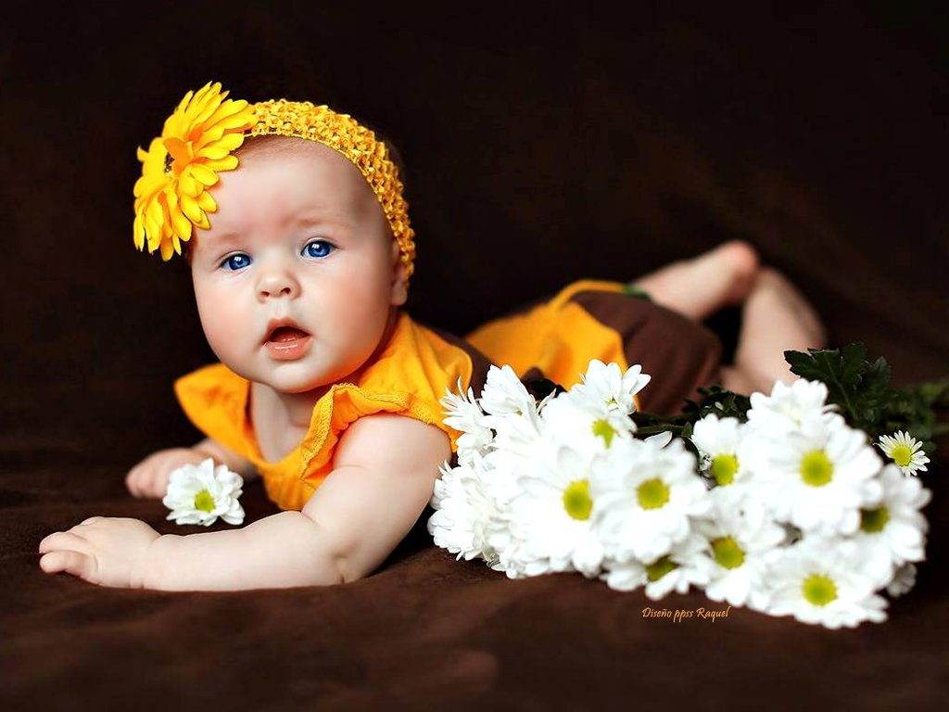




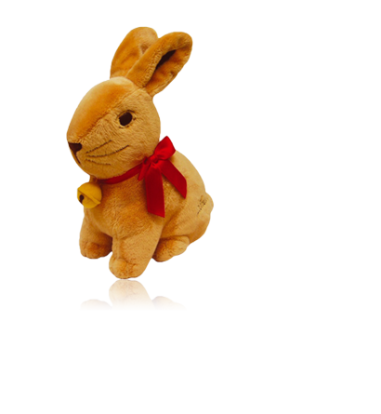

Slide 2
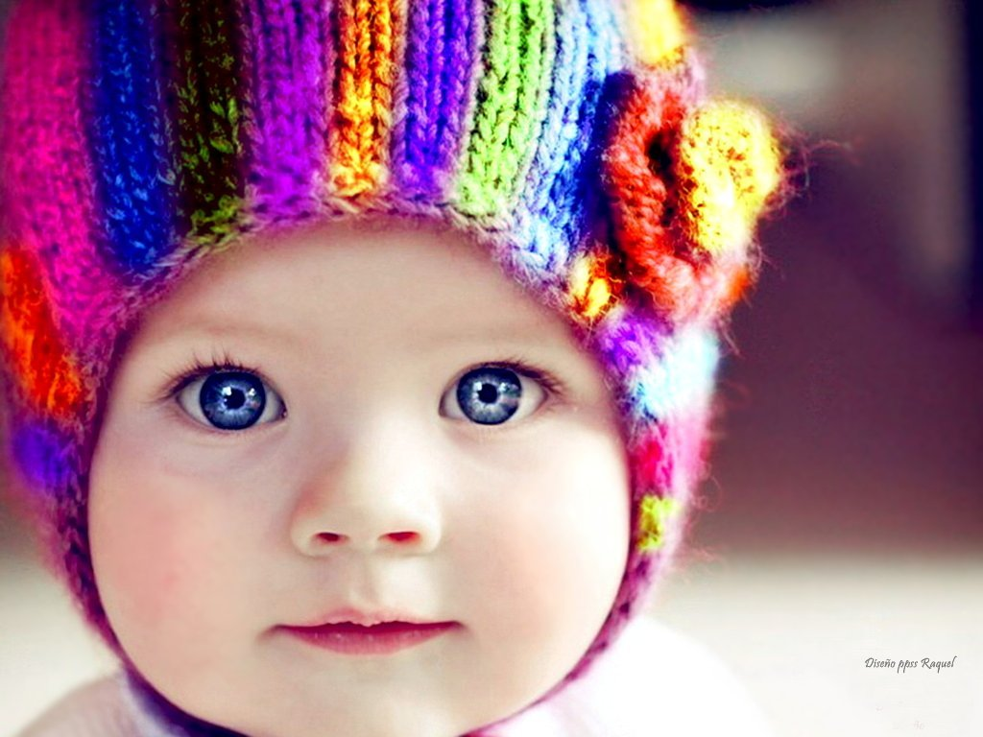

El mejor olor, el del pan; el mejor sabor, el de la sal; el mejor amor, el de los niños

Slide 3
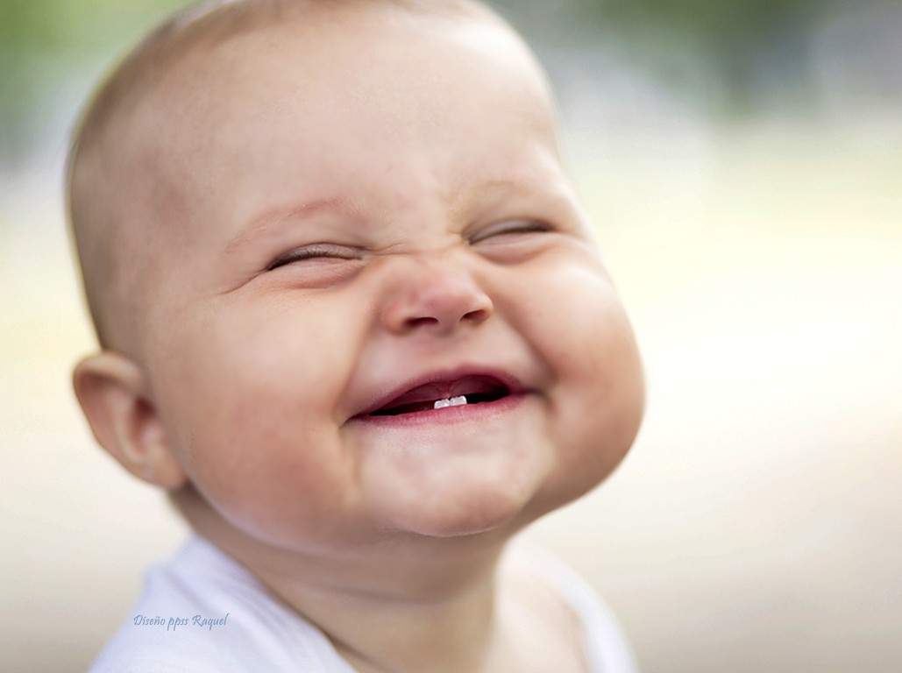

De todas las personas, los niños son las más imaginativas. Se entregan
sin reservas a todas las ilusiones

Slide 4
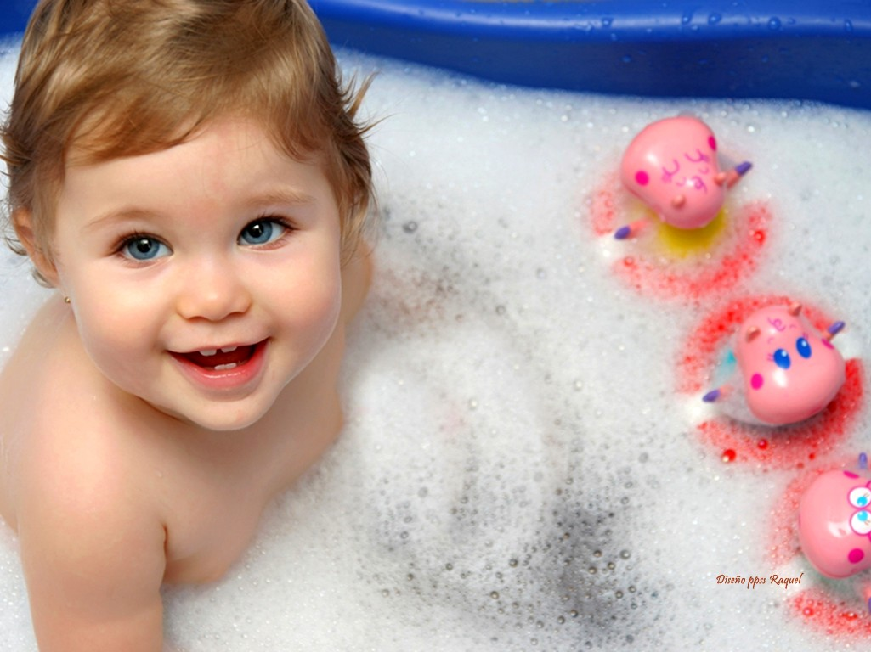
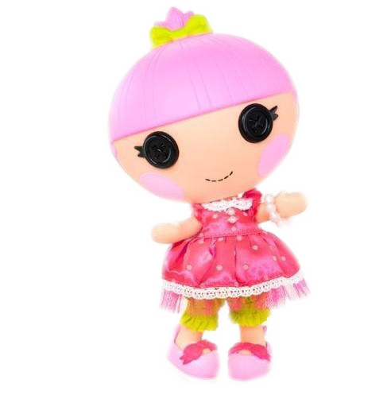
La madurez del hombre es haber
recobrado la serenidad con la
que jugábamos cuando éramos niños

Slide 5
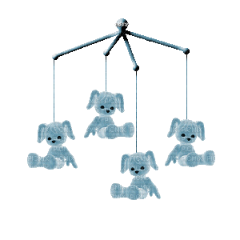
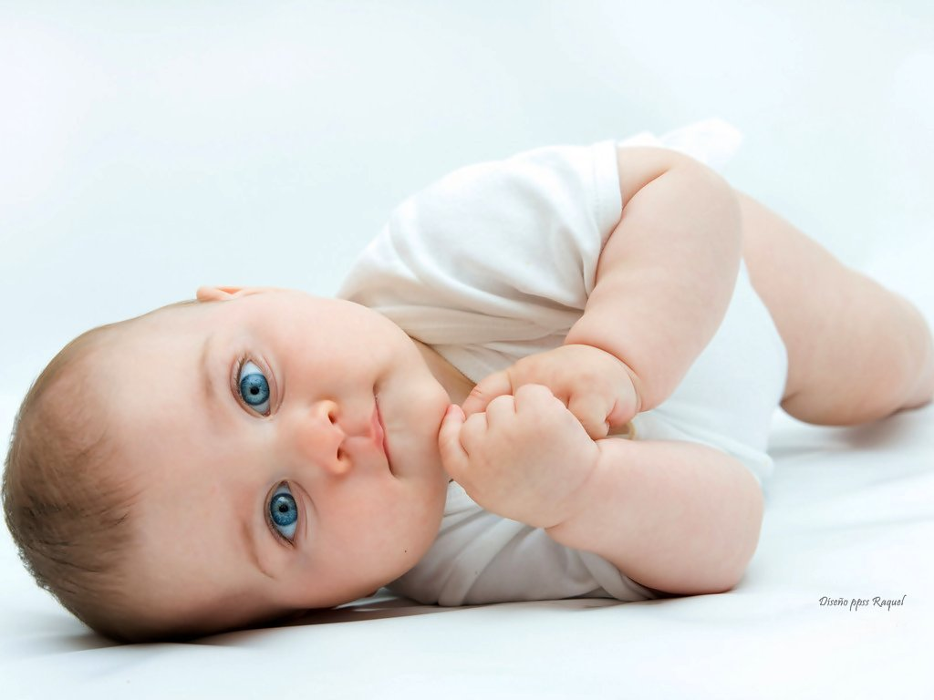



Protegedme de la sabiduría que no llora, de la filosofía que no rie y de la grandeza que no se inclina ante los niños

Slide 6
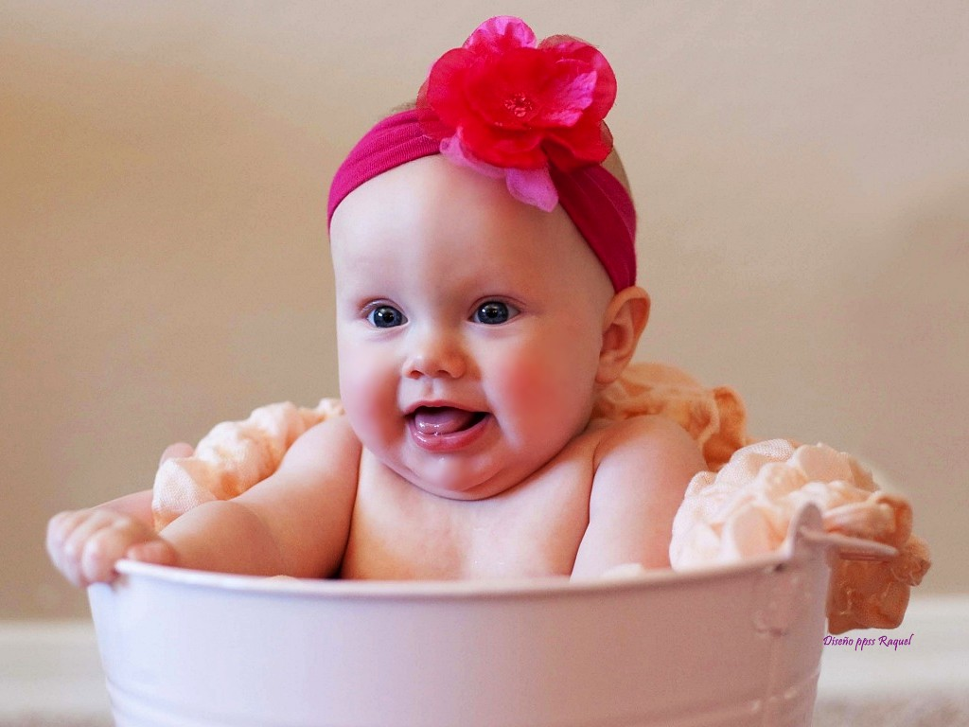

El medio mejor para hacer buenos a los niños es hacerlos felices

Slide 7
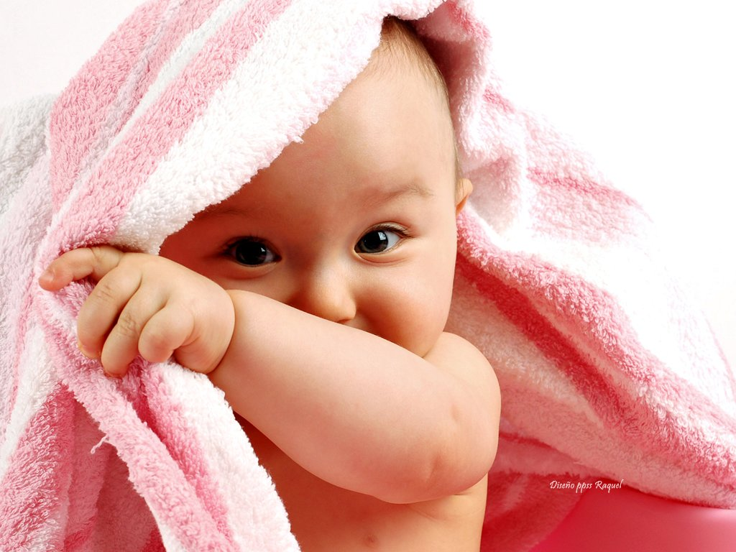

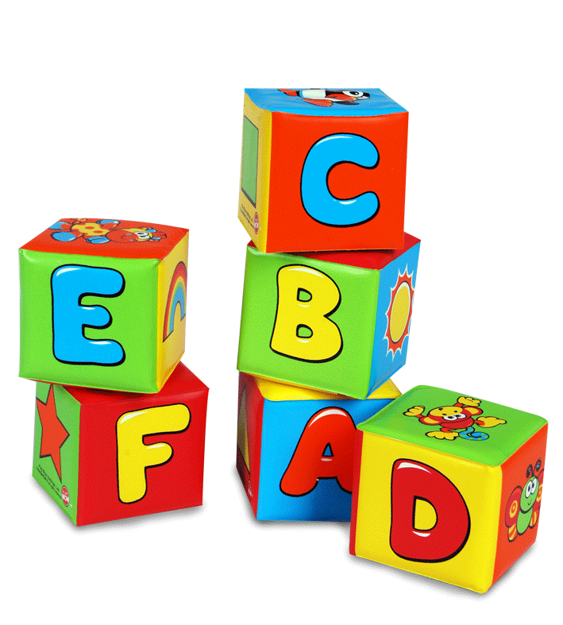
Los niños adivinan que personas los aman. es un don natural que con el tiempo se pierde

Slide 8
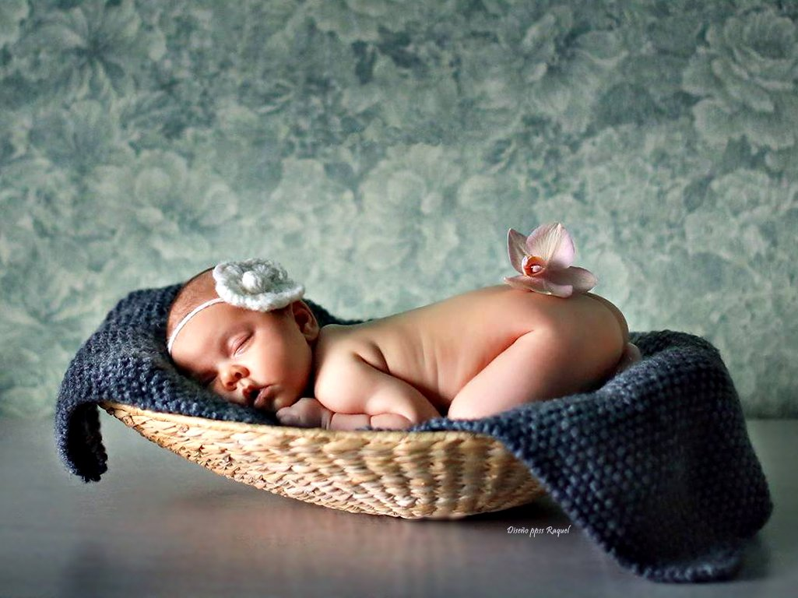

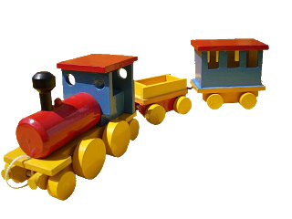
Lo que se les dé a los niños,
los niños darán a la sociedad

Slide 9
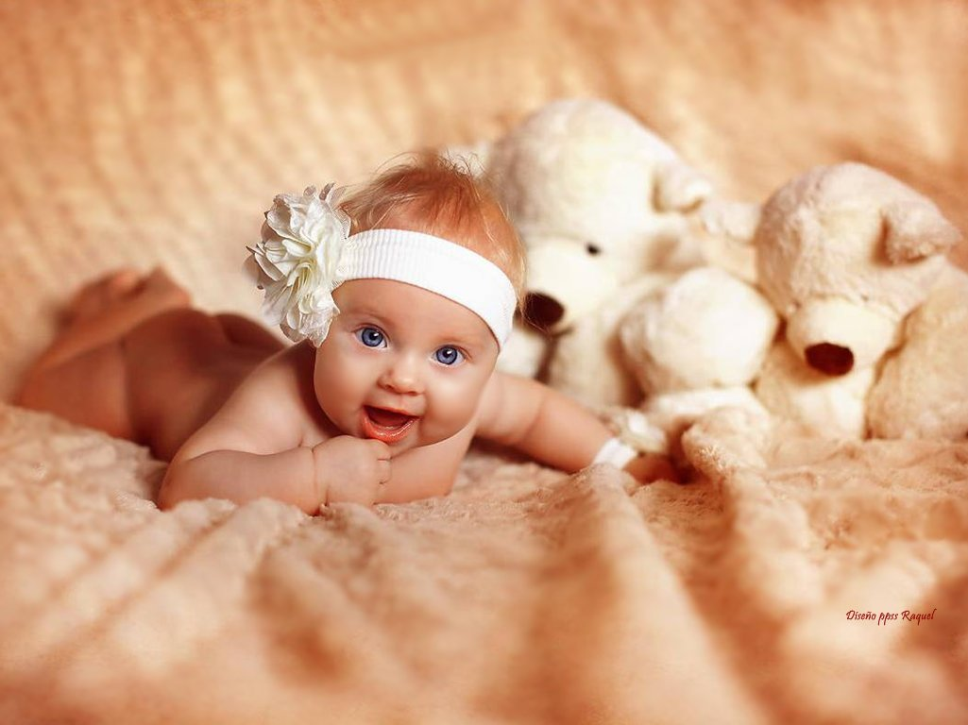

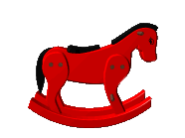
Cuando el niño destroza su juguete, parece
que anda buscándole el alma

Slide 10
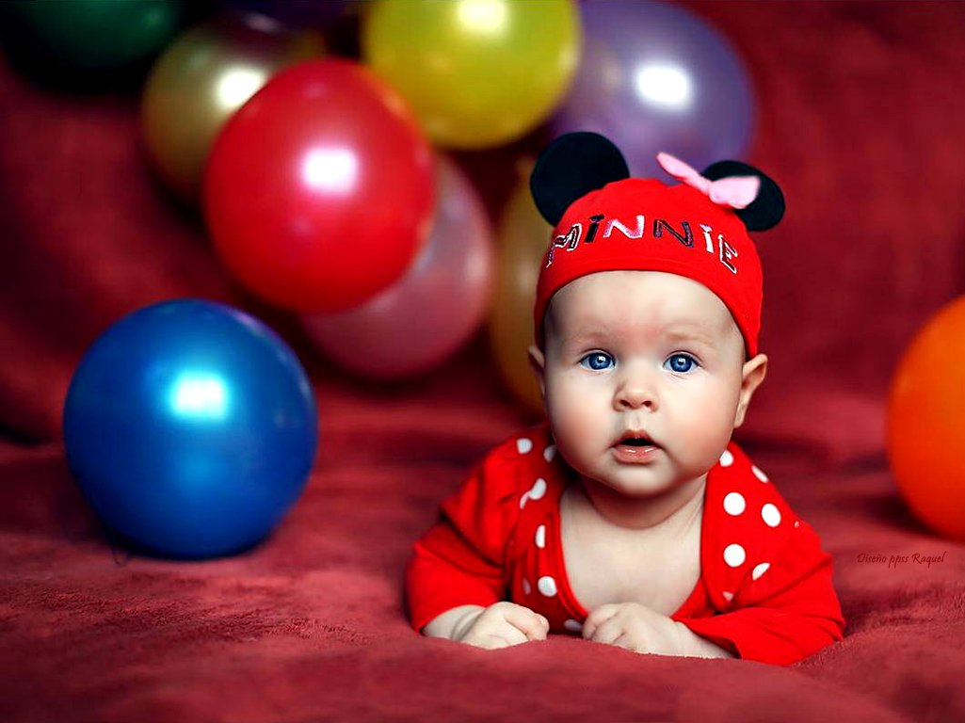


Cada niño que viene al mundo nos dice: Dios aún tiene esperanzas en el hombre

Slide 11
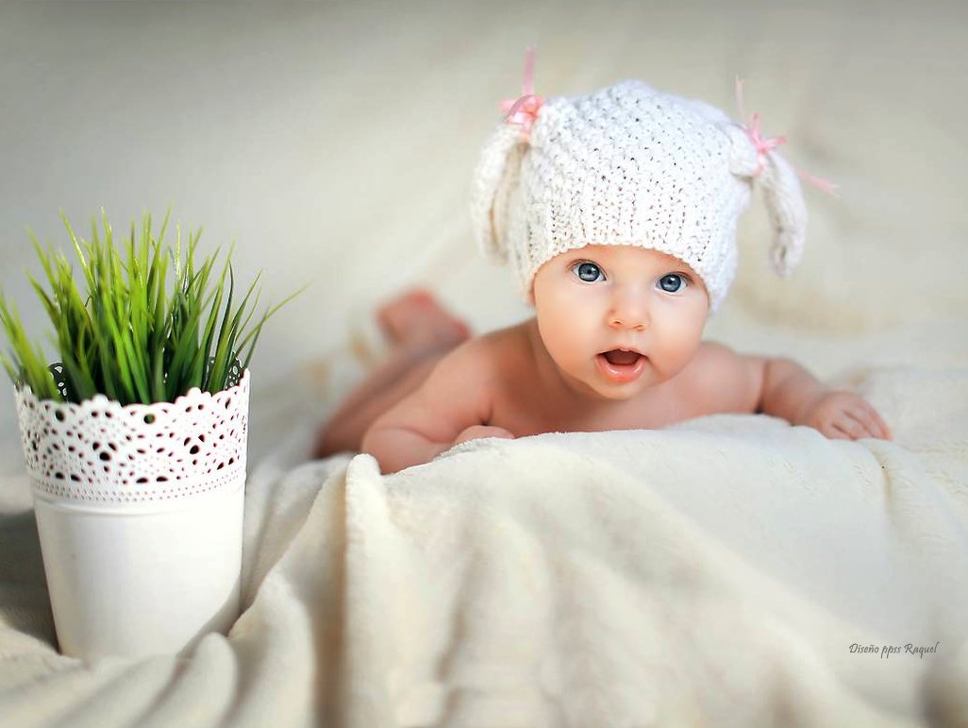
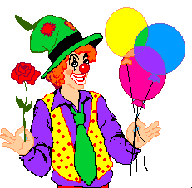
En mi casa he reunido juguetes pequeños y grandes, sin los cuales no podría vivir. el niño que no juega no es niño, pero el hombre que no juega perdió para siempre al niño que vivía en él y que le hará mucha falta

Slide 12
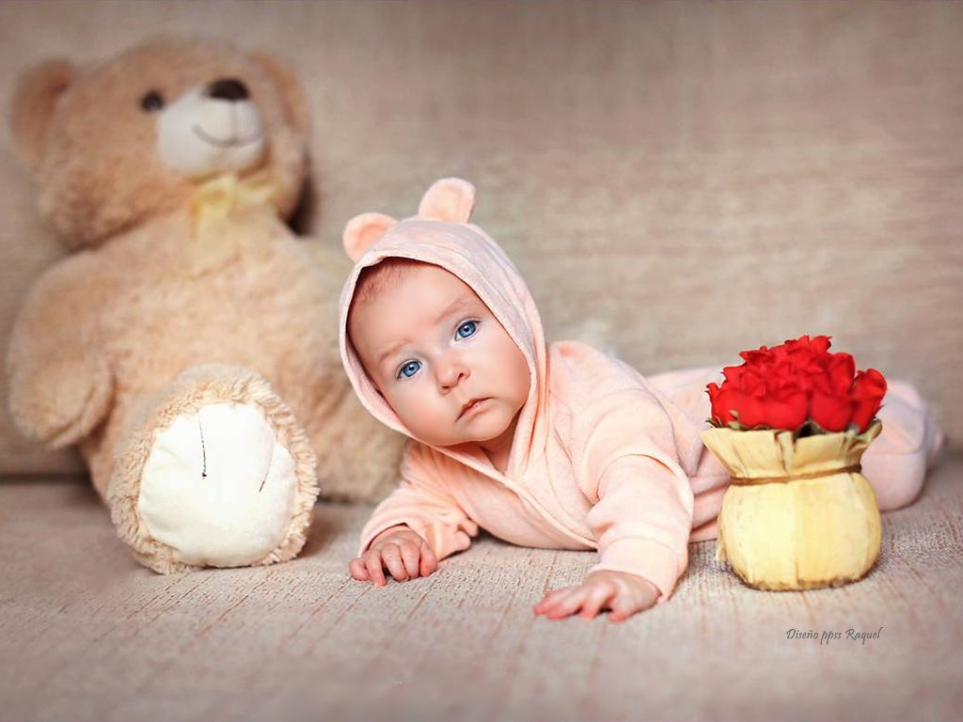
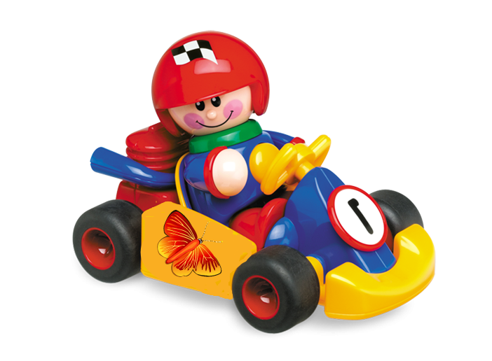

Cada bebé trae consigo una nueva bendición al mundo

Slide 13
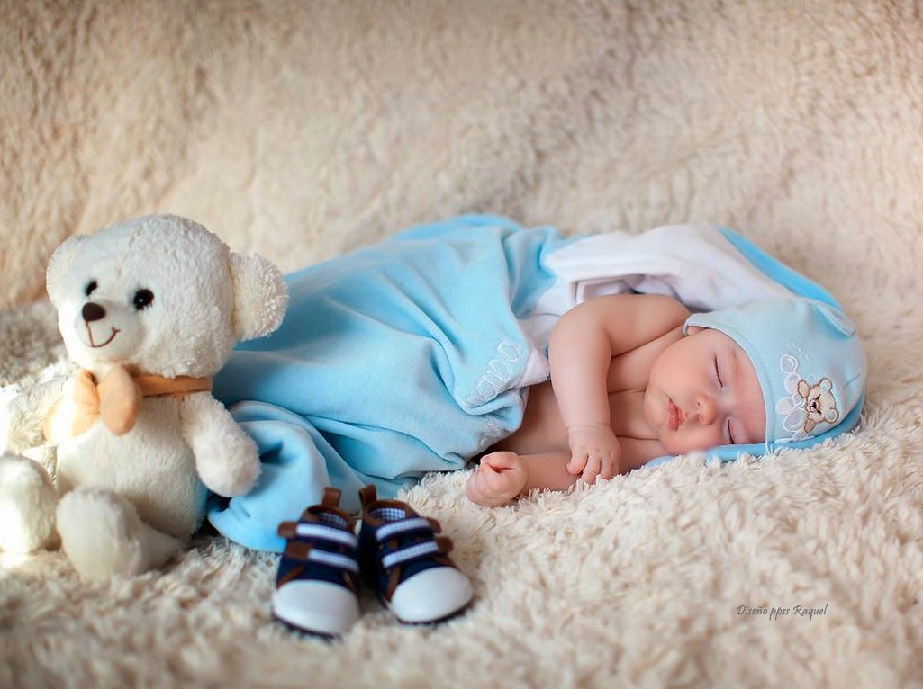
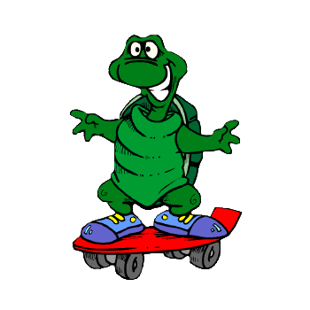
Es increíble como alguien tan pequeñito puede hacer sentir algo tan gigantesco

Slide 14
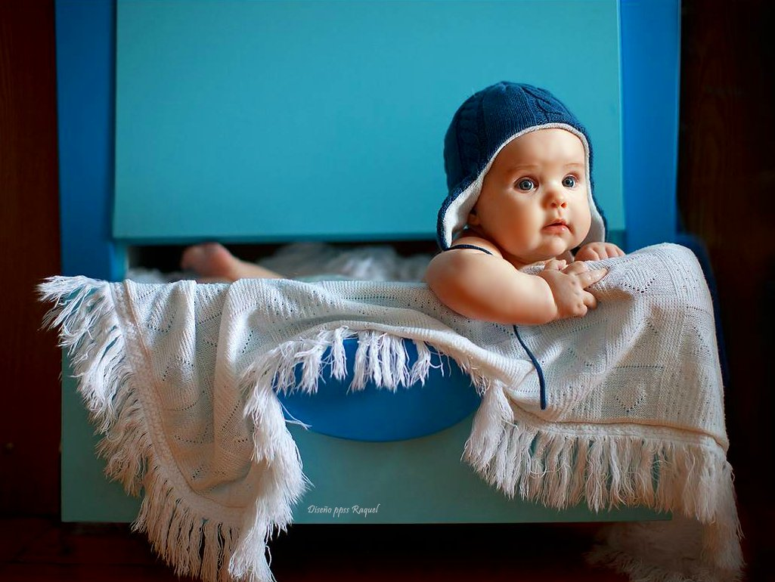
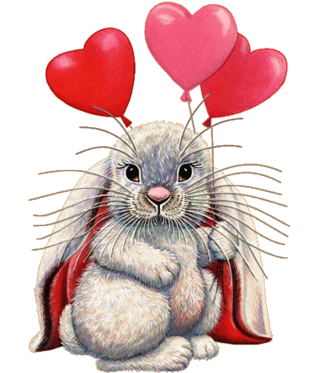
Cuando un niño recién nacido aprieta por primera vez el dedo de su padre, lo tiene atrapado por siempre

Slide 15
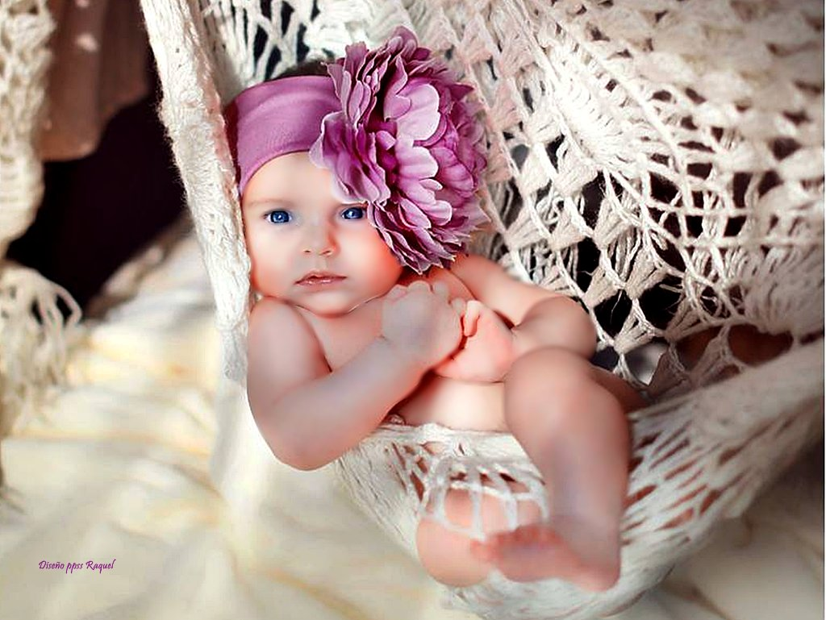
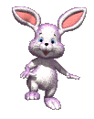
La dependencia de un bebe de sus padres es enorme. Pero la dependencia de los padres de su bebe es mas grande todavía

Slide 16
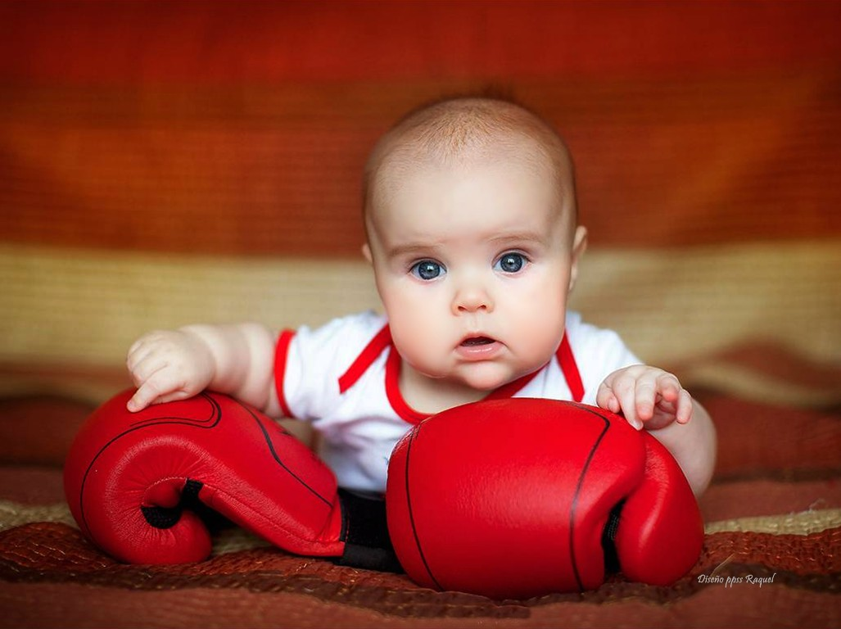
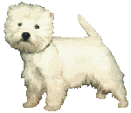
Tres cosas nos quedan del Paraíso: estrellas, flores y niños

Slide 17
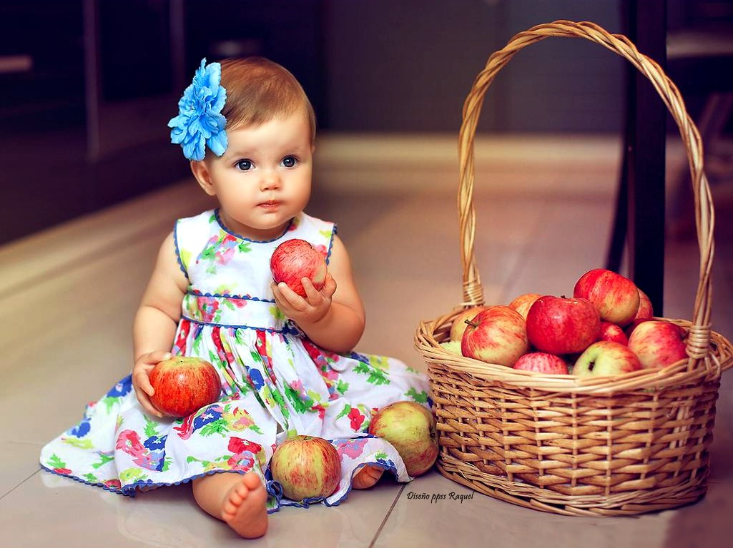

El futuro de los niños es siempre hoy. Mañana será tarde

Slide 18
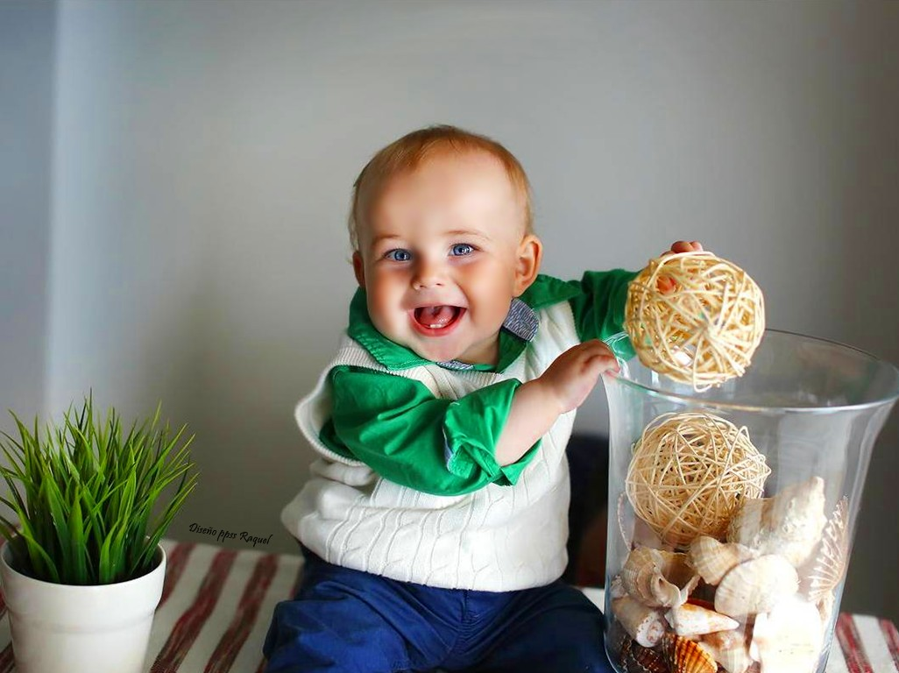
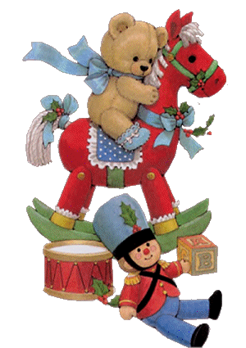
No basta amar a los niños, es preciso que ellos se den cuenta que son amados

Slide 19
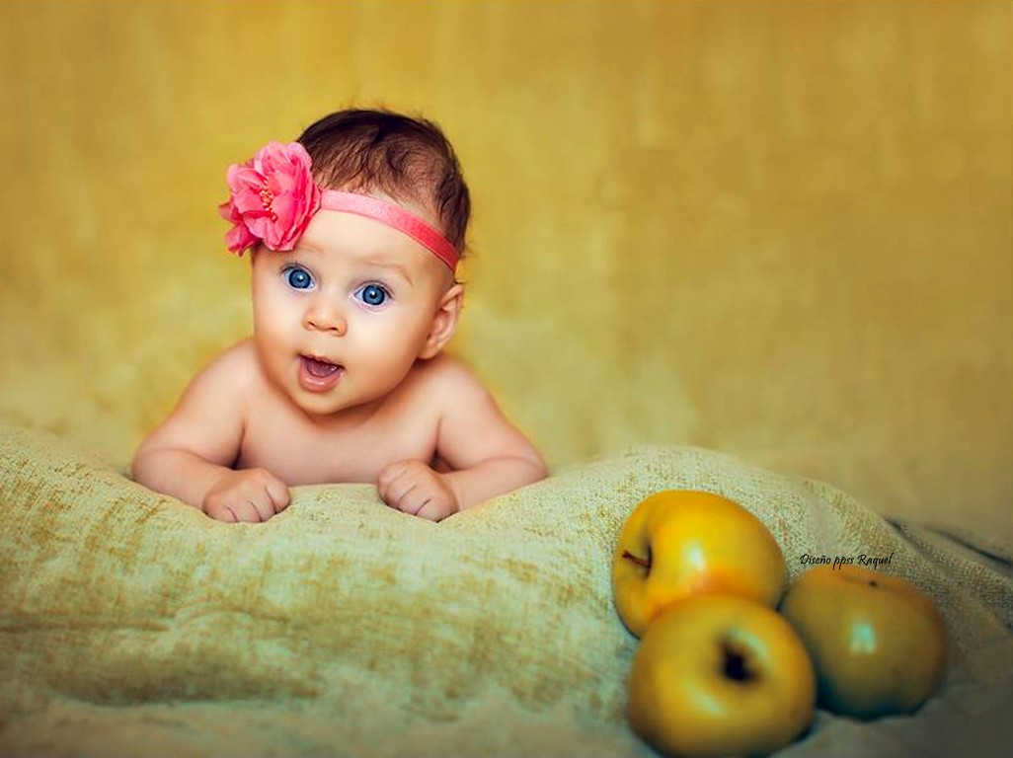
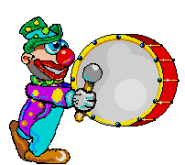
El espíritu infantil no es un vaso que tengamos que llenar, sino un hogar que debemos calentar

Slide 20
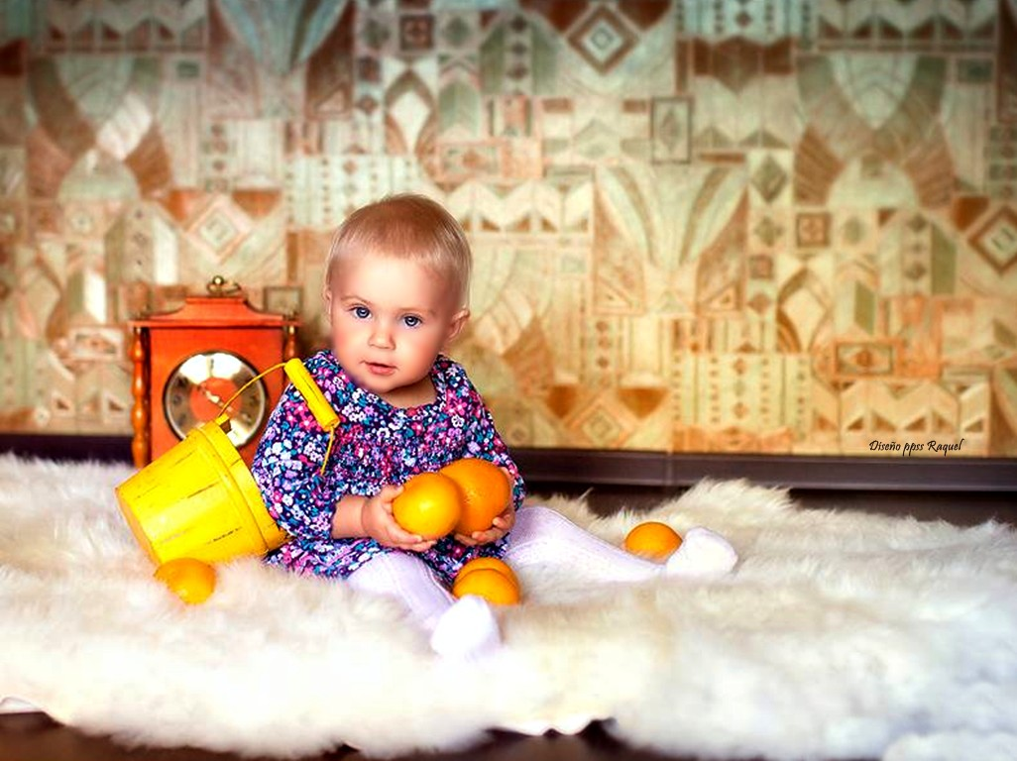
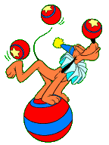
Los niños no tienen pasado ni futuro, por eso gozan del presente, cosa que rara vez nos ocurre a nosotros

Slide 21
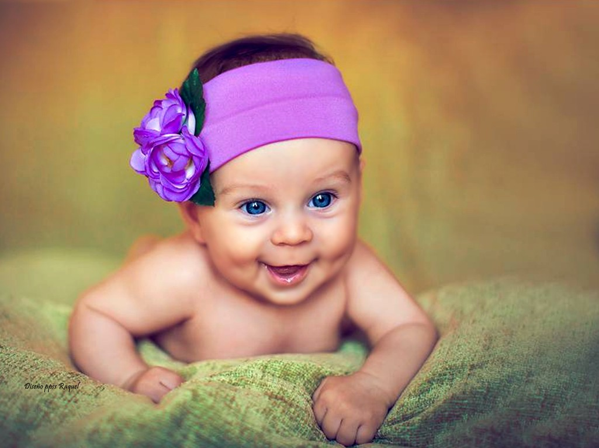

Dame los primeros siete años de vida de un niño y te diré lo que será el hombre del mañana

Slide 22
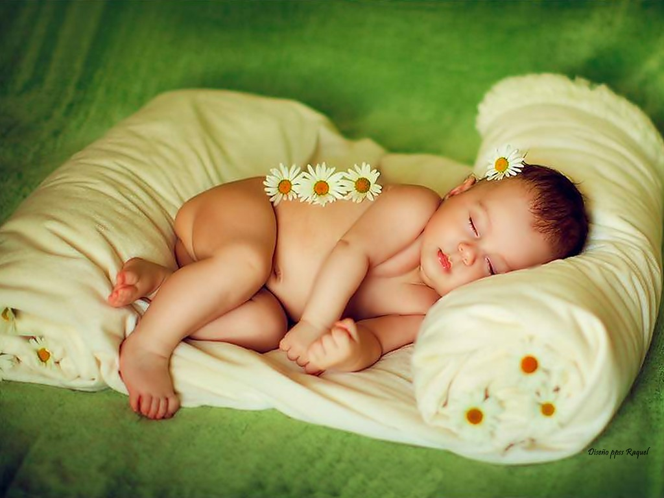

Los niños son las personas más sabias
del mudo, sólo que sin malicia

Slide 23
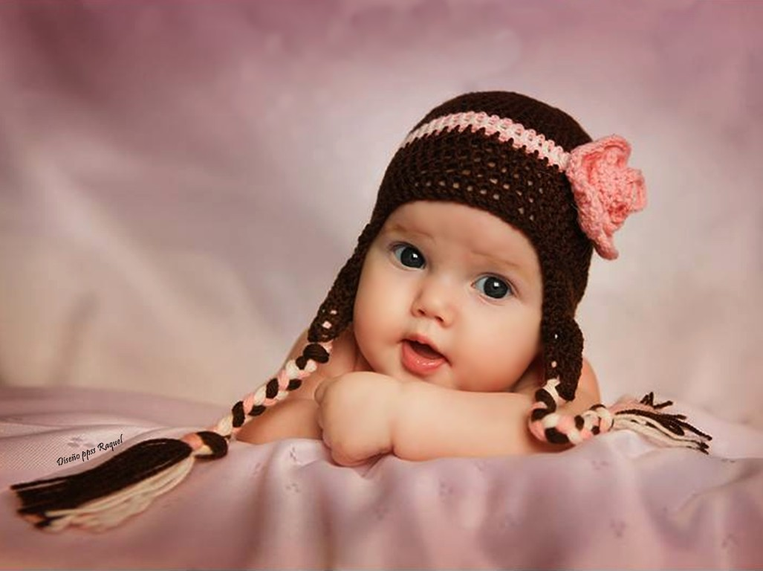
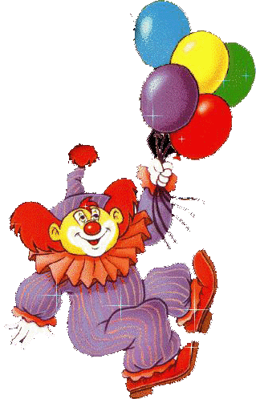
Todo adulto necesita un niño a quien enseñar, de esa forma aprenden los mayores

Slide 24
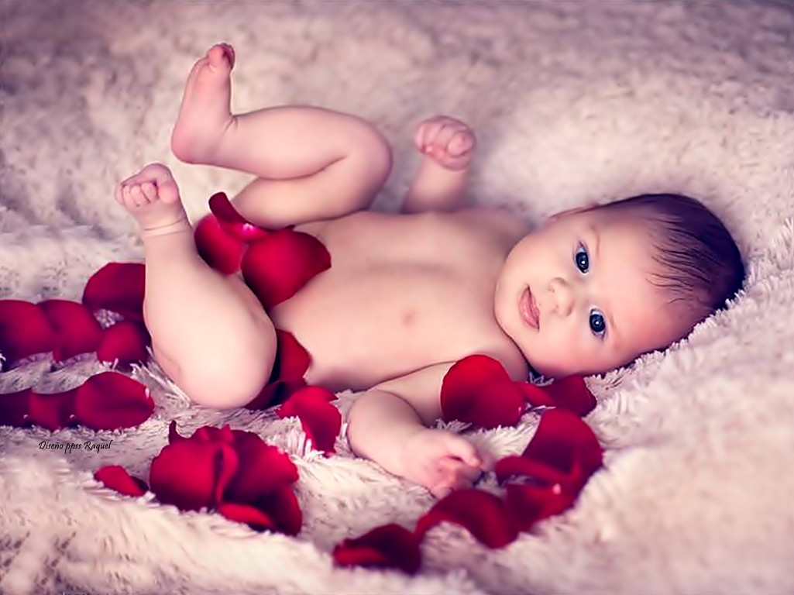
Todo hombre lleva a un niño en su interior. Y pobre del que no lo tenga

Slide 25
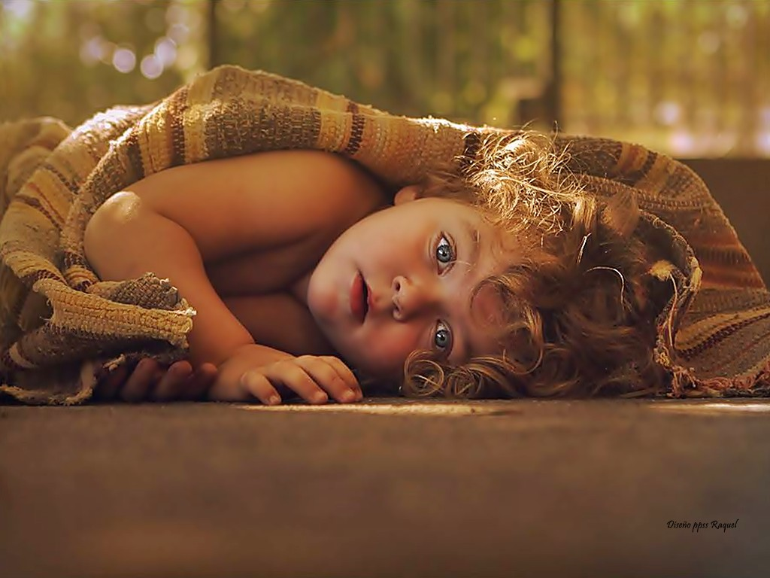
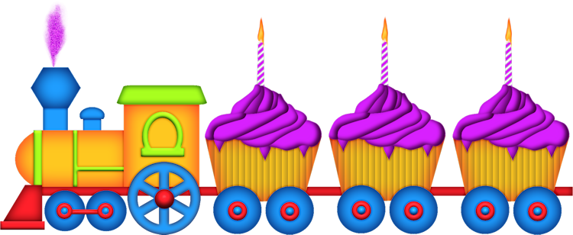
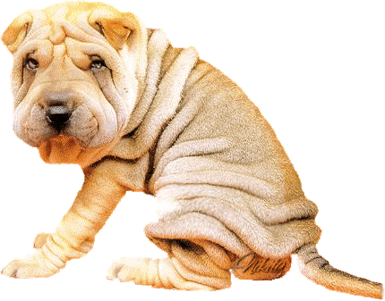
A los niños les gusta jugar con los soldados, a las niñas con las muñecas, y cuando son mayores, es al revés

Slide 26
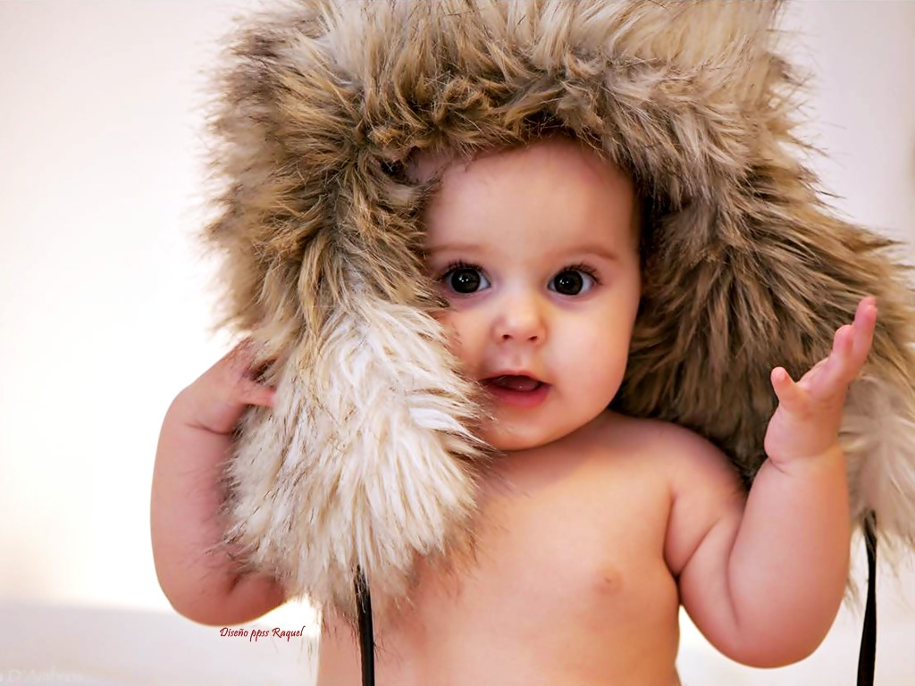
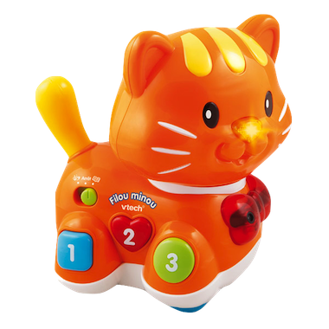
Presencia la sonrisa de un niño y tu día triste habrá acabado

Slide 27
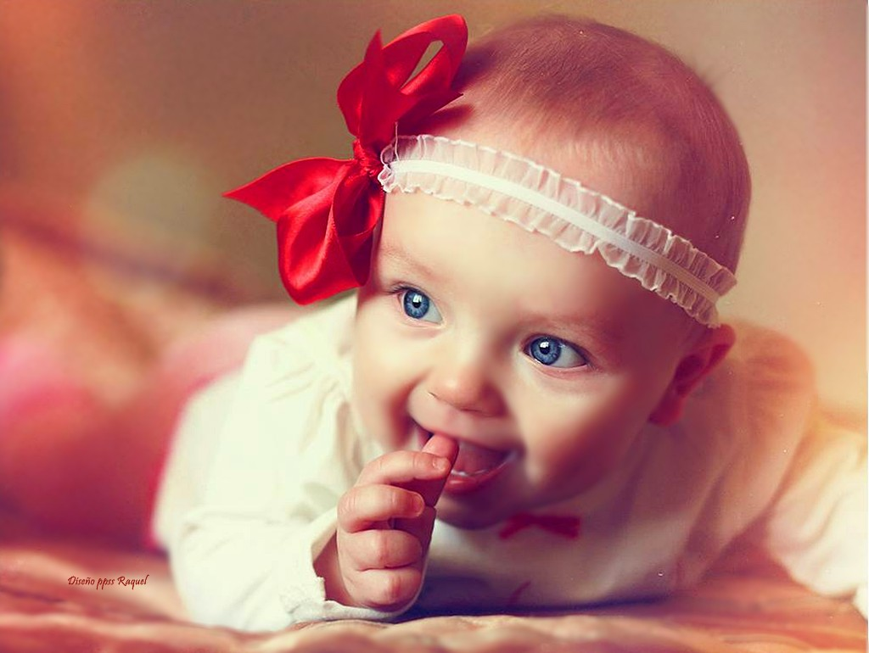

Cada niño que viene al mundo, es una nueva caricia que Dios nos manda, a pesar de todos nuestros errores

Slide 28
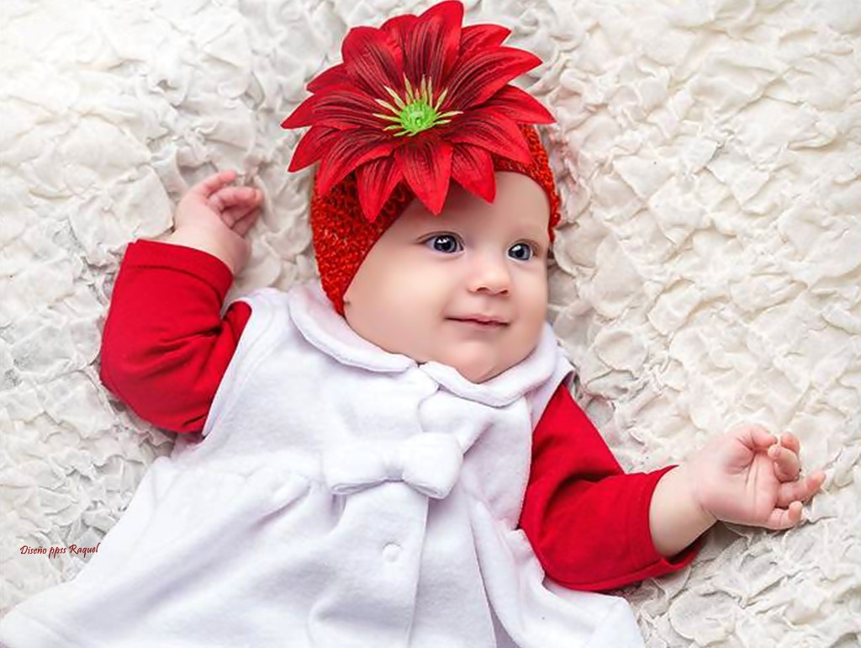
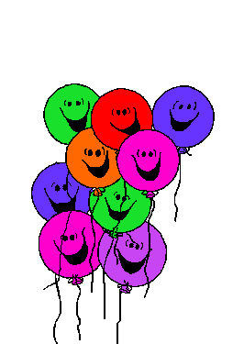
No todo esta perdido cuando puedes ver en el rostro de un niño su magnífica sonrisa

Slide 29
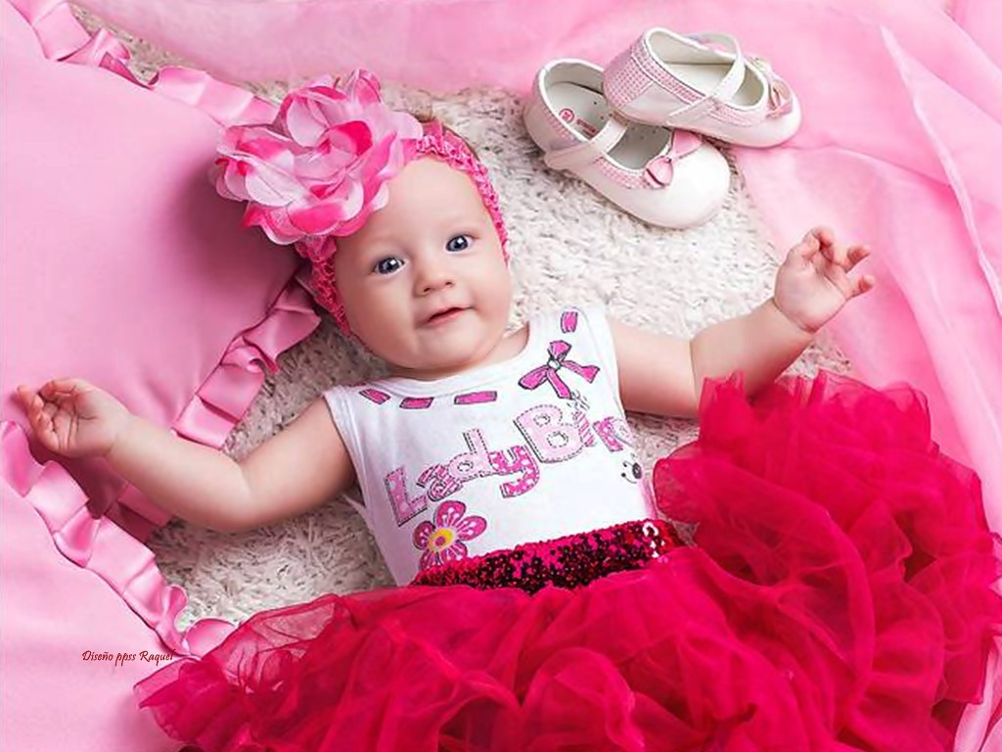
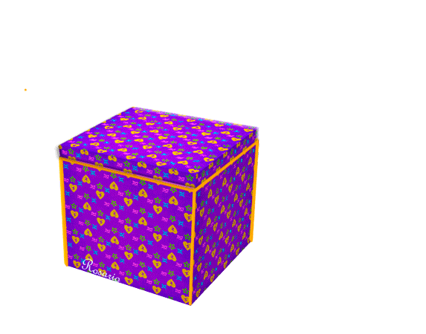
Si todos siguiéramos siendo niños no habría guerras

Slide 30


La infancia tiene sus propias maneras de ver, pensar y sentir; nada hay más insensato que pretender sustituirlas por las nuestras

Slide 31


Mi alegría es; la mirada limpia y llena de amor de un niño felíz

Slide 32


Los niños deben ser aceptados como tal, y para esto debemos sumergirnos en su mundo para entenderlos

Slide 33


Aquel que no es capaz de comunicarse con un niño, no es capaz de comunicarse con nadie...

Slide 34

El nacimiento representa el principio de todo, es el milagro del presente y la esperanza del futuro

Slide 35










Slide 36




Accede a la sección que desees desde aquí:
PPS Exclusivos
Dedicatorias | Fechas Especiales | Graciosos | Historia y arte | Lugares | Musicales
Naturaleza y Ciencias | Política | Reflexión | Religiosos | Románticos | Salud
Si deseas recibir pps periódicamente en tu correo electrónico subscríbete aquí:

